Slide 1

Quadro Strategico e fcs dello smart working
Francesco Raphael Frieri
DG REII Regione Emilia-Romagna
Bologna, 8 aprile 2019

Slide 2
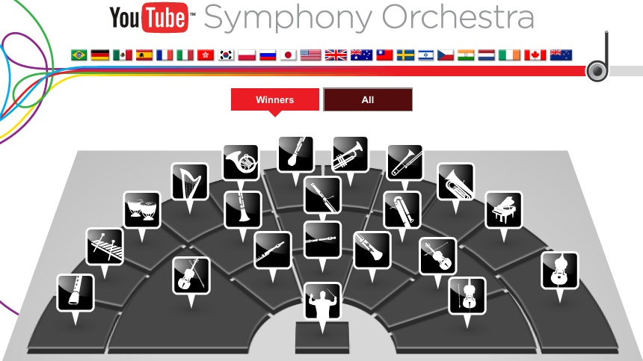
https://www.youtube.com/watch?v=w47v5Nl5g7Q&list=RDw47v5Nl5g7Q&start_radio=1

Slide 3
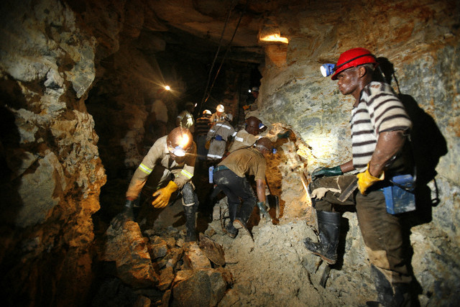


O nello spazio o in miniera
Art. 52 Dlgs 165/2001 “Disciplina delle mansioni”
Art. 151, comma 2, T.U.E.L. Dlgs 267/2000 “Strategia connessa al mandato amministrativo”

Slide 4

Leadership e controllo visivo

Slide 5
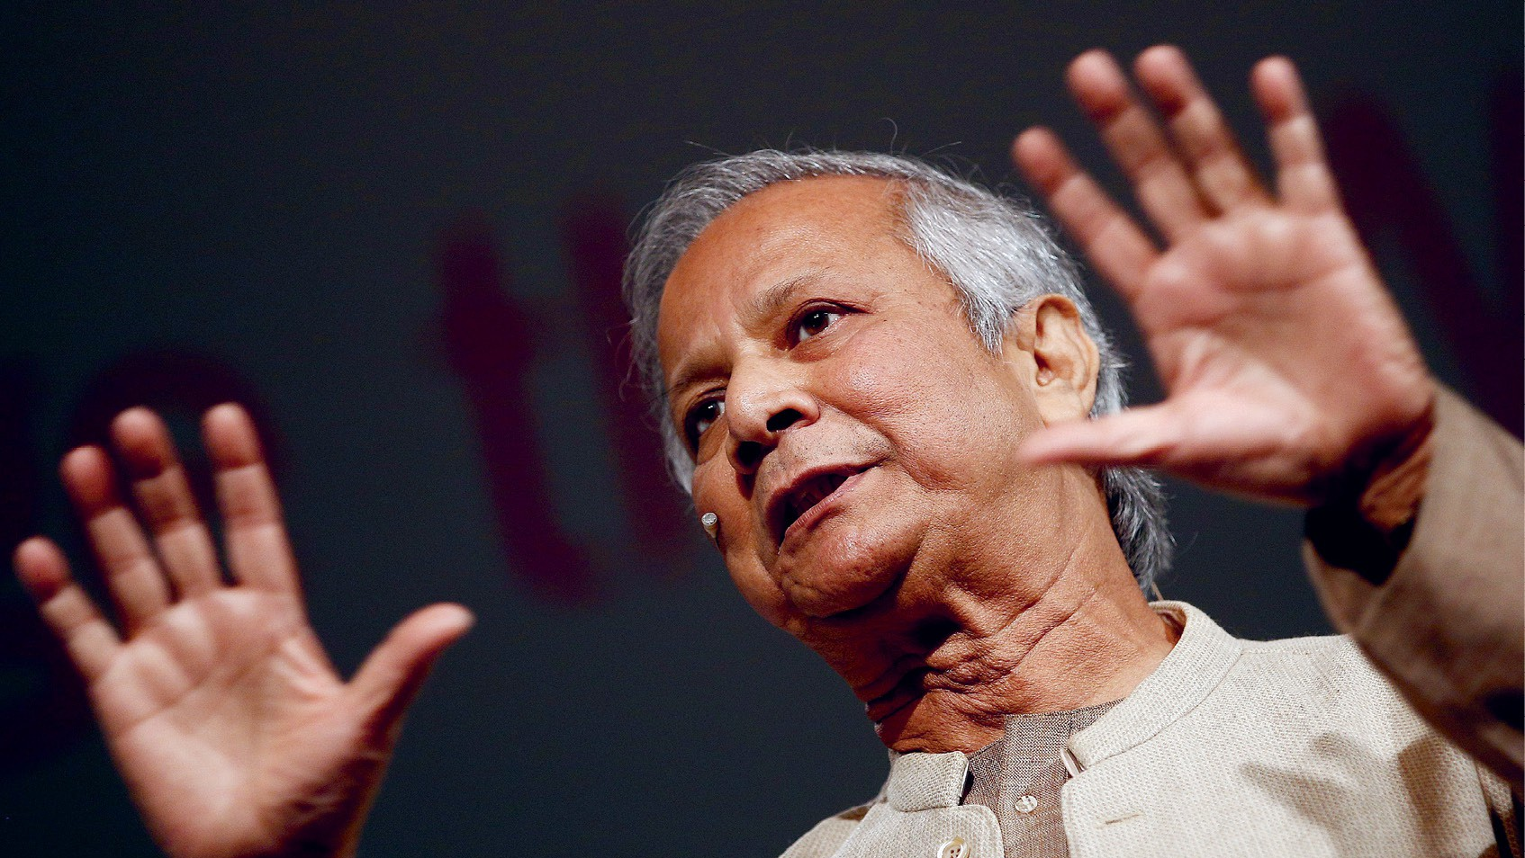
Fiducia e programmazione a medio termine

